Slide 1

Diapositiva 1
BASATO SUI DATI
Presentazione di Power Point

Slide 2
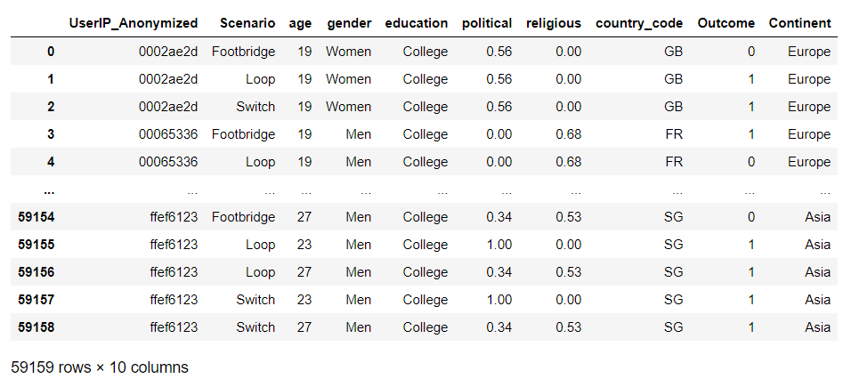
Diapositiva 2
Studio iniziale
2

Slide 3
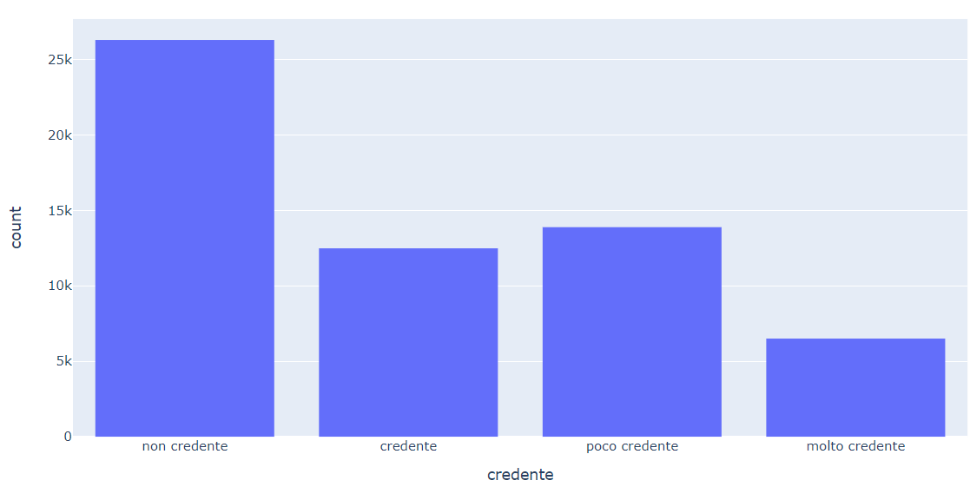
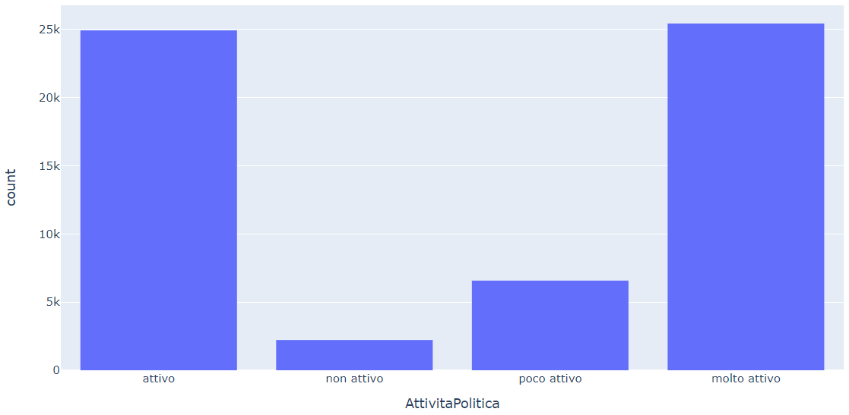
Diapositiva 2
Dati interessanti
3

Slide 4
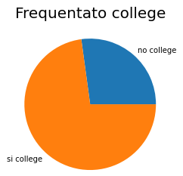
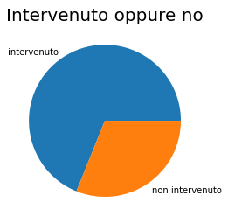
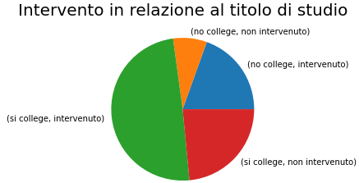
Diapositiva 2
Intervento in base al titolo di studio
4

Slide 5
Diapositiva 2
Intervento in base al titolo di studio
4

Slide 6
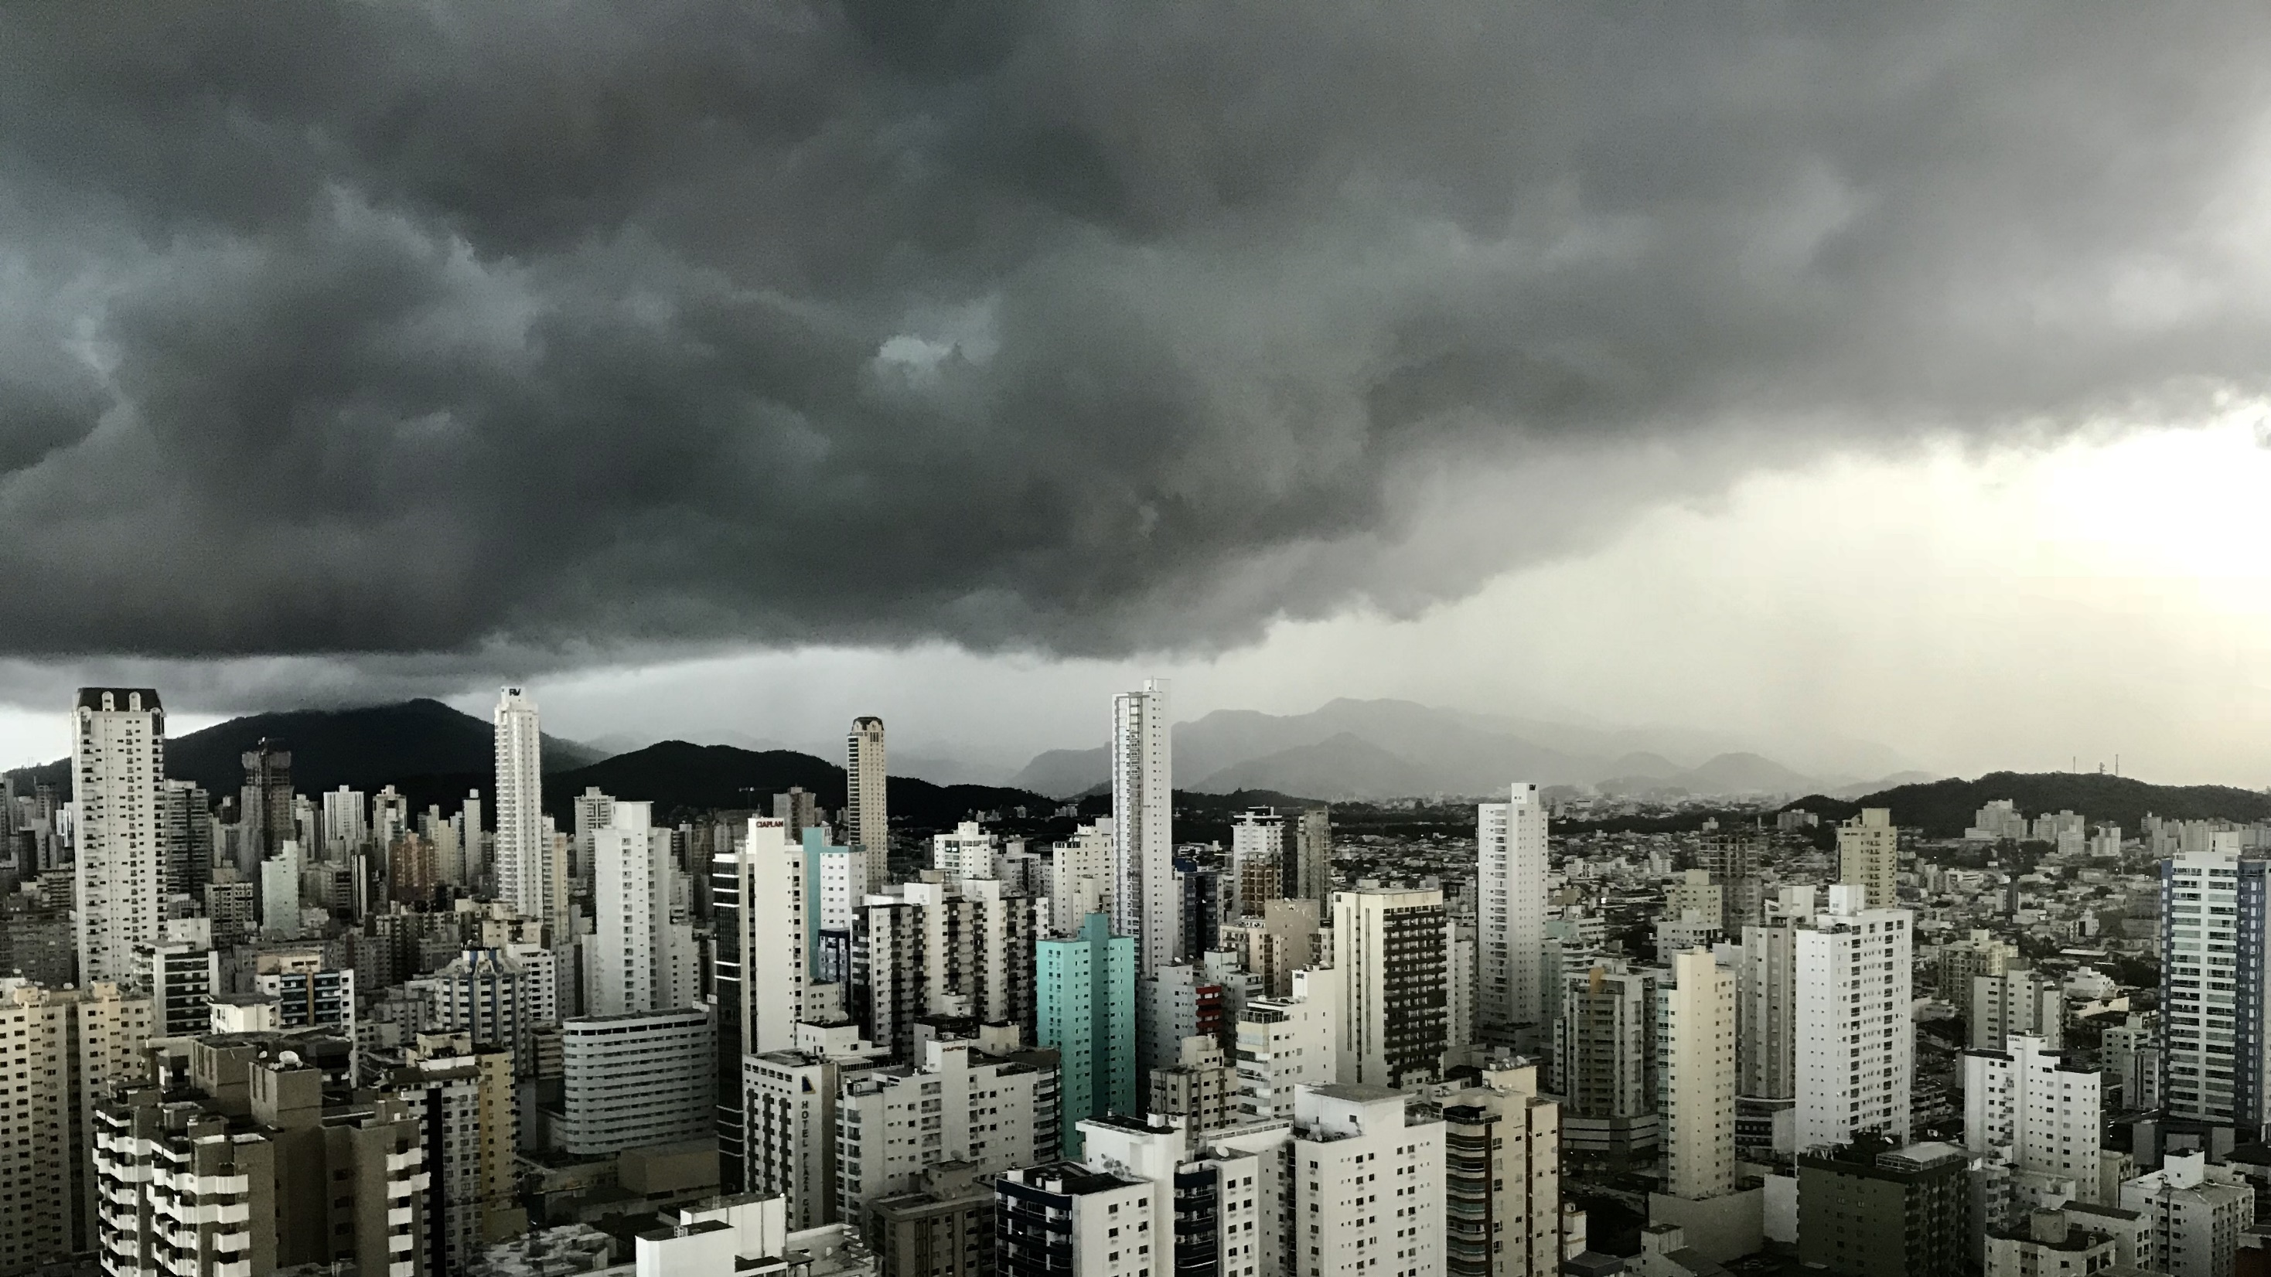
Diapositiva 11
GRAZIE

